Slide 1
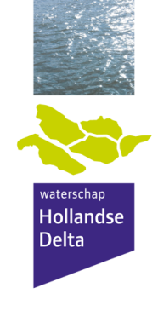
Een veilige, leefbare Hollandse delta
Nu en in de toekomst

Slide 2
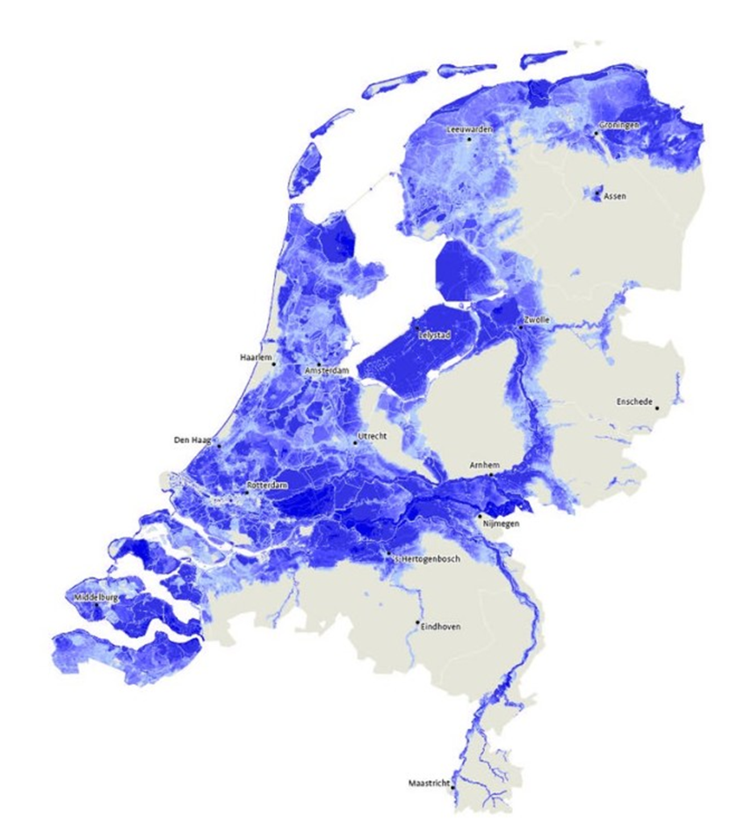
Omgeven door zee, doorweven met rivieren. Zestig procent van het land ligt onder zeeniveau.
Al vele eeuwen verzinnen we manieren om in dit waterland
droog te kunnen leven.

Slide 3
Geschiedenis van het bestuursorgaan
11e eeuw
De voorlopers van het waterschap
1255
Het eerste officiële waterschap van Nederland
1848
Taak waterschappen in de grondwet
1958
Deltawet
1991
Waterschapswet
Notes:
Door een sterke bevolkingsgroei in de 11e eeuws werd steeds meer samenwerken gezocht om veengronden te ontginnen en geschikt te maken voor de landbouw. Aanvankelijk hadden alle deelnemers gelijke belangen. Ze waren immers allemaal zowel eigenaar als gebruiker van de grond. Met het veranderen van rollen, bijvoorbeeld bij het verpachten van gronden, veranderden ook de belangen. Dorpsbestuurders verenigden zich daarom in een nieuwe samenwerkingsverband, de voorloper van het waterschap.
Graaf Willem II van Holland stelde in 1255 Leiden het Hoogheemraadschap van Rijnland in: het eerste waterschap van Nederland. Dit waterschap bestaat vandaag de dag nog steeds.
In 1848 werd de taak van de waterschappen grondwettelijk vastgelegd. De waterschappen zijn verantwoordelijk voor zowel de kwaliteit als de kwantiteit van het water. Daarnaast zijn ze verantwoordelijk voor de waterkering (beschermen van land tegen buitenwater) en voor de waterwegen
In de Deltawet van 1958 is geregeld dat door middel van dijkophogingen en het afsluiten van zeearmen een watersnoodramp zoals in 1953 wordt voorkomen.
In de Waterschapswet uit 1991 is bepaald dat alle inwoners van Nederland waterstaatszorg nodig hebben, hierover zeggenschap hebben en hier aan moeten meebetalen. In de wet staat ook dat alle taken op het gebied van die zorg bij de waterschappen moeten zijn ondergebracht: watersystemen, waterveiligheid, zuivering afvalwater en waterschapswegen.

Slide 4
Waterschappen in cijfers
De 21 waterschappen in ons land
... beheren 18.000 kilometer aan waterkeringen (dijken, duinen, keringen)
... beheren 225.000 kilometer aan watergangen (sloten, rivieren, beken, kanalen)
... zuiveren 2.000.000.000 kubieke meter afvalwater op 360 rioolwaterzuiveringsinstallaties
... beheren 7.500 kilometer aan wegen
... zorgen er met 3.700 gemalen voor dat het waterpeil niet te hoog of te laag is
Notes:
Nederland telt 21 waterschappen.

Slide 5
Hollandse Delta in cijfers
Op de Zuid-Hollandse eilanden beheren wij:
... 749 kilometer aan waterkeringen (dijken, duinen, keringen), waarvan 363 kilometer primaire waterkering
4300 km watergang in eigen beheer
... 1671 stuwen, waarvan 245 automatisch bediend worden
….695 gemalen, waarvan er 82 op windenergie werken
25 sluizen, waaronder 5 schutsluizen en 13 keersluizen
…20 rioolwaterzuiveringsinstallaties met daarbij 64 hoofdrioolgemalen en 199 km persleiding
…1589 kilometer wegen en fietspaden
Bron: https://wshd.maps.arcgis.com/apps/MapSeries/index.html?appid=acb5ccf9404548e8bedb60e2d30045ac

Slide 6
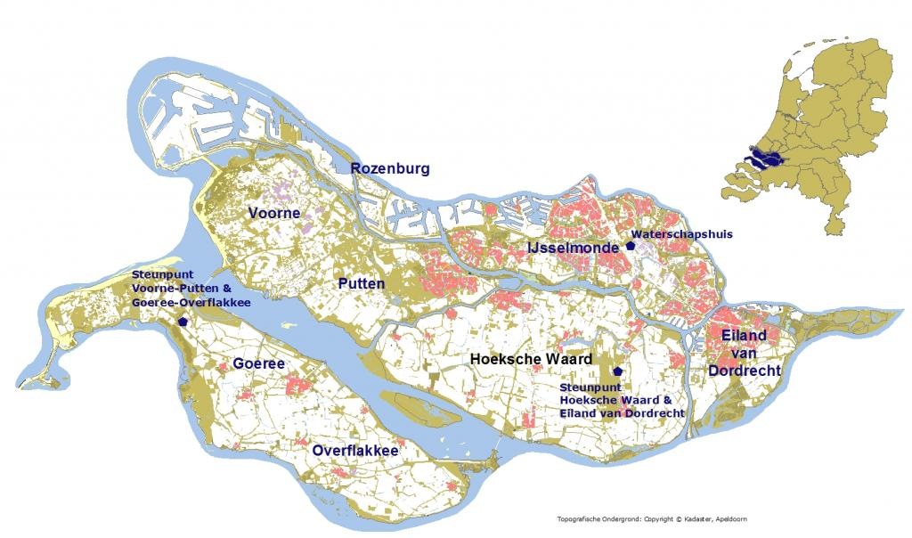
Werkgebied en organisatie
Vijf Zuid-Hollandse eilanden
Ontstaan in 2005 uit fusie
Veel gebied met landelijk karakter, maar deel ook (zeer) stedelijk
Begroting 231 miljoen euro per jaar
Ruim 600 medewerkers
Hoofdkantoor in Ridderkerk
Secretaris-directeur, eindverantwoordelijk voor ambtelijke organisatie
Dijkgraaf, voorzitter van zowel dagelijks als algemeen bestuur
Notes:
Ons werkgebied zijn de vijf Zuid-Hollandse eilanden, met daarop de gemeenten: Albrandswaard, Barendrecht, Dordrecht, Goeree-Overflakkee, Hendrik-Ido-Ambacht, Hoekse Waard, Nissewaard, Ridderkerk, de zuidzijde van de gemeente Rotterdam, Voorne aan Zee en Zwijndrecht.
Het gebied van het waterschap beslaat een oppervlakte van ongeveer 101.809 hectare (onderverdeeld in 688 peilgebieden), waarop ongeveer 1 miljoen mensen wonen.
Waterschap Hollandse Delta is op 1 januari 2005 ontstaan uit de samenvoeging van de waterschappen de Brielse Dijkring, Goeree-Overflakkee, de Groote Waard en IJsselmonde en een deel van het Zuiveringschap Hollandse Eilanden en Waarden.

Slide 7
Onze kerntaken
Waterveiligheid
Wegen
beheer en onderhoud van dijken, duinen en kades
primaire en regionale waterkeringen
inspecties van waterkeringen
Hoogwaterbeschermingsprogramma
Waterketen
beheer en onderhoud wegen en fietspaden
verkeersveilige inrichting
gladheidsbestrijding
bereikbaarheid en verkeersdruk
Watersysteem
waterpeil: niet te veel en niet te weinig
waterkwaliteit bewaken en beheren
baggeren watergangen
maaien waterkanten
natuurvriendelijke oevers
zuiveren afvalwater van huishoudens en industrie
samenwerking in de afvalwaterketen
verwerken van zuiveringsslib
voldoen aan milieu-eisen ivm teruglozen
coronamonitoring
Notes:
Watersystemen: voldoende schoon water in de sloten, singels, plassen en kanalen in ons werkgebied
Waterveiligheid: de zorg voor droge voeten. Bescherming tegen overstromingsgevaar
Waterketen: het zuiveren van afvalwater van woningen, bedrijven en industrie. Gezuiverd water van voldoende kwaliteit om terug in de keten te gaan.
Wegen: beheer en onderhoud van de waterschapswegen en –fietspaden.

Slide 8
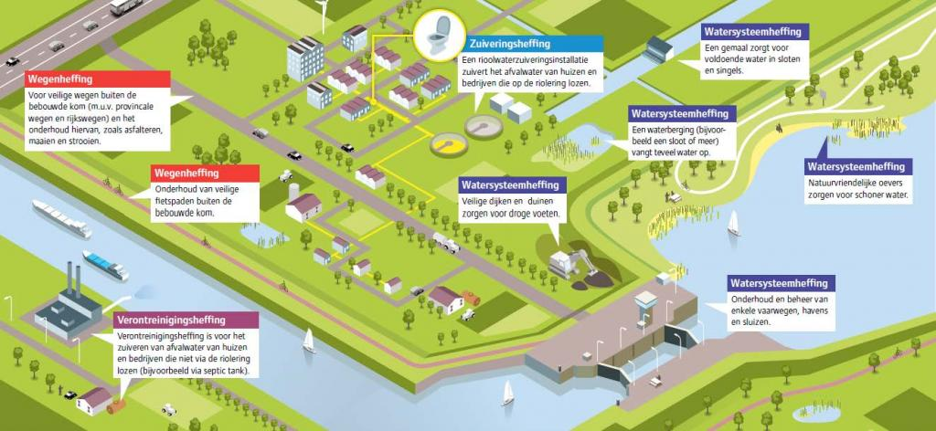
Inkomsten en uitgaven
Notes:
In tegenstelling tot bijvoorbeeld gemeenten, ontvangen waterschappen géén geld van het Rijk. Om de uitvoering van hun werkzaamheden te bekostigen, heffen waterschappen daarom eigen belastingen. Er zijn 4 verschillende soorten waterschapsbelasting:
Zuiveringsheffing - deze heffing betaalt u als u afvalwater afvoert via de riolering. Dit geldt zowel voor woonruimten als voor bedrijfsruimten.
Verontreinigingsheffing - deze heffing betaalt u als u niet bent aangesloten op de riolering, maar direct op het oppervlaktewater loost.
Watersysteemheffing - deze heffing betaalt u voor het onderhoud van sloten en singels, voor het voorkomen van wateroverlast en droogte, en voor het beheer van 776 kilometer aan dijken en duinen in de regio.
Wegenheffing - deze heffing betaalt u voor het onderhoud van wegen buiten de bebouwde kom (met uitzondering van de provinciale wegen en de rijkswegen). Hollandse Delta is niet verantwoordelijk voor het onderhoud van wegen op het Eiland van Dordrecht en de buitendijkse gebieden op de Maasvlakte, in de Europoort en Botlek. Daarom betalen de inwoners in deze gebieden geen wegenheffing.

Slide 9
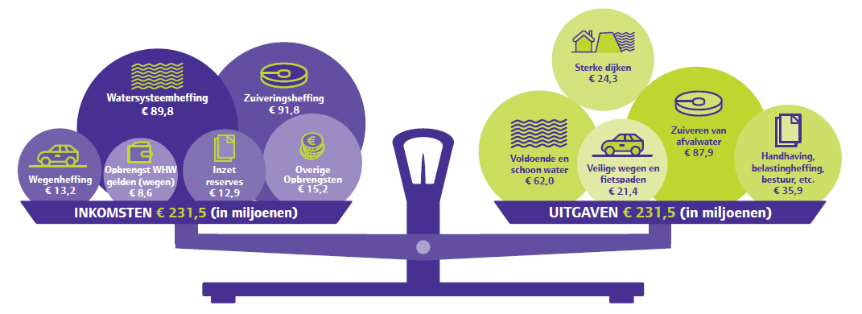
Belasting 2023
Notes:
Veruit het meeste belastinggeld is nodig voor het zuiveren van afvalwater. De Verenigde Vergadering stelt elk jaar het ‘huishoudboekje’ van het waterschap vast: de begroting.

Slide 10
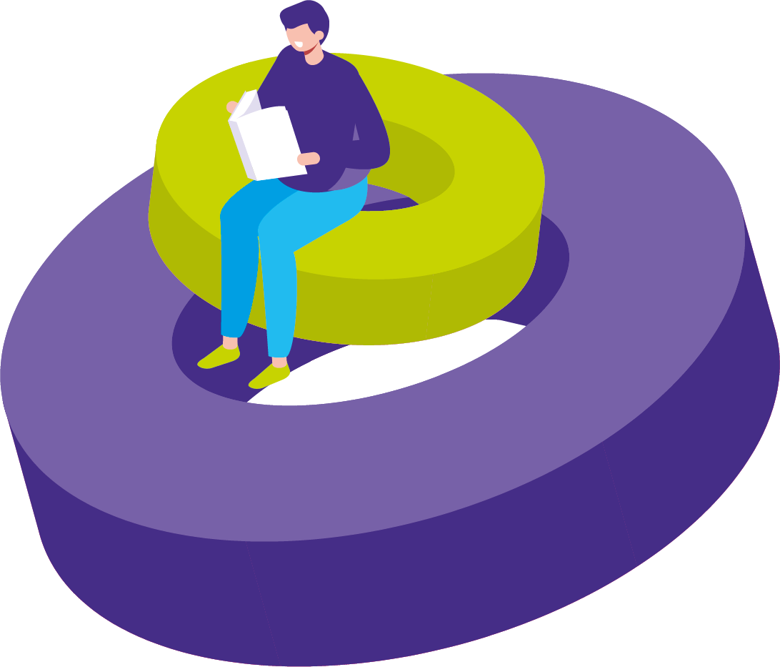
Bestuur
College van dijkgraaf en heemraden
Verenigde Vergadering
Monistisch
Specifieke taak: waterstaatszorg (functionele democratie)
Oudste bestuurslaag van Nederland
Dijkgraaf: benoemd door de Kroon
Notes:
Waterschappen zijn net als provincies en gemeenten gedecentraliseerde overheidslichamen. Ook een waterschap heeft een algemeen en een dagelijks bestuur. Het algemeen bestuur bestaat uit vertegenwoordigers van politieke partijen en belangenverenigingen. Het algemeen bestuur wordt Verenigde Vergadering genoemd. Het dagelijks bestuur heet bij het waterschap het college van dijkgraaf en heemraden. Het bestuur wordt ondersteund door ambtenaren.
Waar een gemeente het duale stelsel kent, zijn waterschappen nog monistisch. Dat wil zeggen: een bestuur met uitvoerende én niet-uitvoerende bestuurders in één bestuur (heemraden zijn lid van de Verenigde Vergadering). In het duale stelsel zijn de taken ‘besturen’ en ‘controleren’ strikt gescheiden: het (dagelijks) bestuur (burgemeester en wethouders) is er om te besturen, en de volksvertegenwoordigers (gemeenteraad) dienen het bestuur te controleren
De Verenigde Vergadering van waterschap Hollandse Delta bestaat uit 30 bestuursleden. 21 leden worden direct gekozen door inwoners van het gebied. Dit gebeurt elke vier jaar bij de waterschapsverkiezingen. Deze zetels heten: zetels in de categorie Ingezetenen. De andere 9 zetels worden verdeeld onder bedrijven, agrariërs en natuurorganisaties. Dit heten de geborgde zetels, die zijn onderverdeeld in de categorie ‘ongebouwde onroerende zaken, niet zijnde natuurterreinen’ (agrariërs); categorie ‘gebouwde onroerende zaken in gebruik als bedrijfsruimte’ (bedrijven) en de categorie ‘natuurterreinen’. Het algemeen bestuur stelt het beleid van het waterschap vast. Het controleert ook of het dagelijks bestuur dat beleid goed uitvoert. De vergaderingen van het algemeen bestuur zijn openbaar.
Uit de leden van de Verenigde Vergadering wordt een dagelijks bestuur gevormd. Dit noemen we het college van dijkgraaf en heemraden. Het is vergelijkbaar met het college van burgemeester en wethouders bij een gemeente. Het dagelijks bestuur van Hollandse Delta bestaat op dit moment uit 1 dijkgraaf en 3 heemraden.
De dijkgraaf maakt geen deel uit van het algemeen bestuur van het waterschap. Hij heeft daar ook geen stemrecht. In het dagelijks bestuur heeft de dijkgraaf wel zitting en stemrecht. De regering benoemt een dijkgraaf voor een periode van 6 jaar. De naam dijkgraaf komt voort uit het verleden. Het werd gebruikt bij waterschappen die dijkbeheer uitvoerden. Een andere gebruikte term is watergraaf.

Slide 11
15 maart 2023 Waterschapsverkiezingen
Categorie Ingezetenen: 26 zetels via Waterschapsverkiezingen
Categorie Geborgde zetels: 4
Notes:
De Kieswet is van toepassing op de leden van het algemeen bestuur die vertegenwoordiger zijn van de Ingezetenen
De Waterschapswet is van toepassing op de overige leden van het algemeen bestuur die worden benoemd voor de zogenaamde geborgde zetels.
De LTO, Kamer van Koophandel en Vereniging van Bos- en natuurterreineigenaren (VBNE) zijn binnen de wettelijke bepalingen verantwoordelijk voor de voordracht voor de geborgde zetels (elk 2 zetels).
De volgende waterschapsverkiezingen zijn in maart 2023.

Slide 12
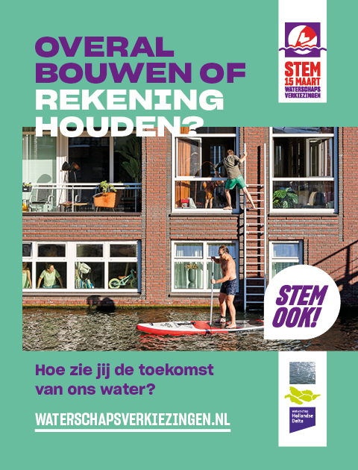
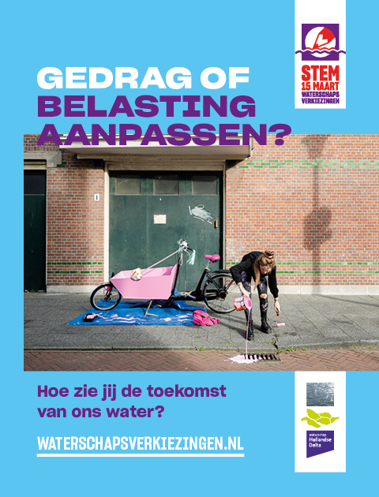
Er valt wat te kiezen:
Notes:
De Kieswet is van toepassing op de leden van het algemeen bestuur die vertegenwoordiger zijn van de Ingezetenen
De Waterschapswet is van toepassing op de overige leden van het algemeen bestuur die worden benoemd voor de zogenaamde geborgde zetels.
De LTO, Kamer van Koophandel en Vereniging van Bos- en natuurterreineigenaren (VBNE) zijn binnen de wettelijke bepalingen verantwoordelijk voor de voordracht voor de geborgde zetels (elk 2 zetels).
De volgende waterschapsverkiezingen zijn in maart 2023.

Slide 13
MEER INFORMATIE OVER DE VERKIEZINGEN: WWW.WSHD.NL/WATERSCHAPSVERKIEZINGEN-2023

